Slide 1
20. Tapakulttuuria ja arkea
Tietoisku: Taidetta moskeijoissa
Forum Historia
6

Slide 2
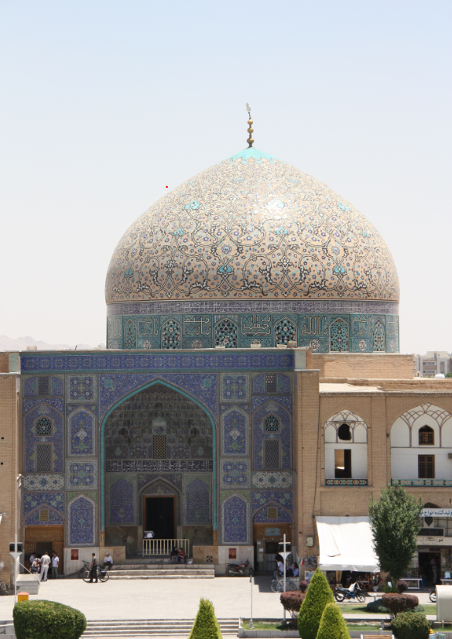
Moskeijat
Moskeijat ovat yleensä hyvin koristeellisia.
Ohessa on Masjed-e Sheikh Lotfollah -moskeija Isfahanissa Iranissa.
Moskeija edustaa Safavid-dynastian aikaista tyyliä ja rakennettiin šaahi Abbasin aikaan 1602–1619.
Moskeija ei ole ollut yleisessä käytössä, vaan se oli tarkoitettu šaahin haaremin naisille.
Kuvat: Hannele Palo
Forum Historia 6, Luku 20

Slide 3
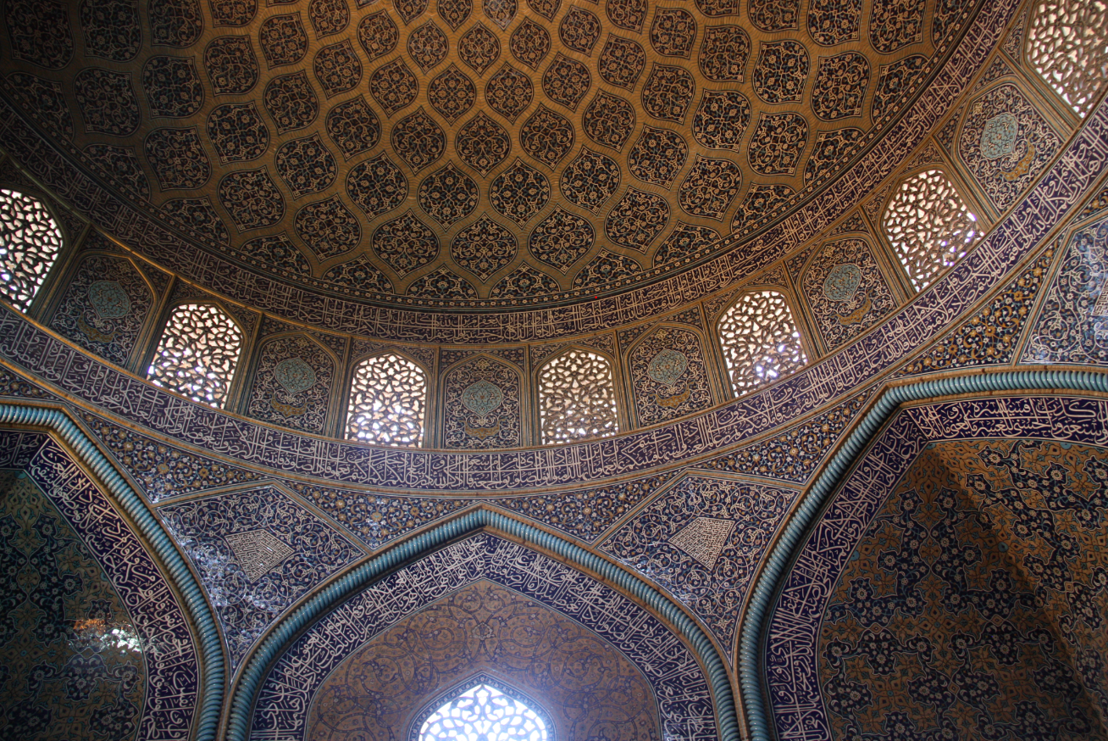

Slide 4
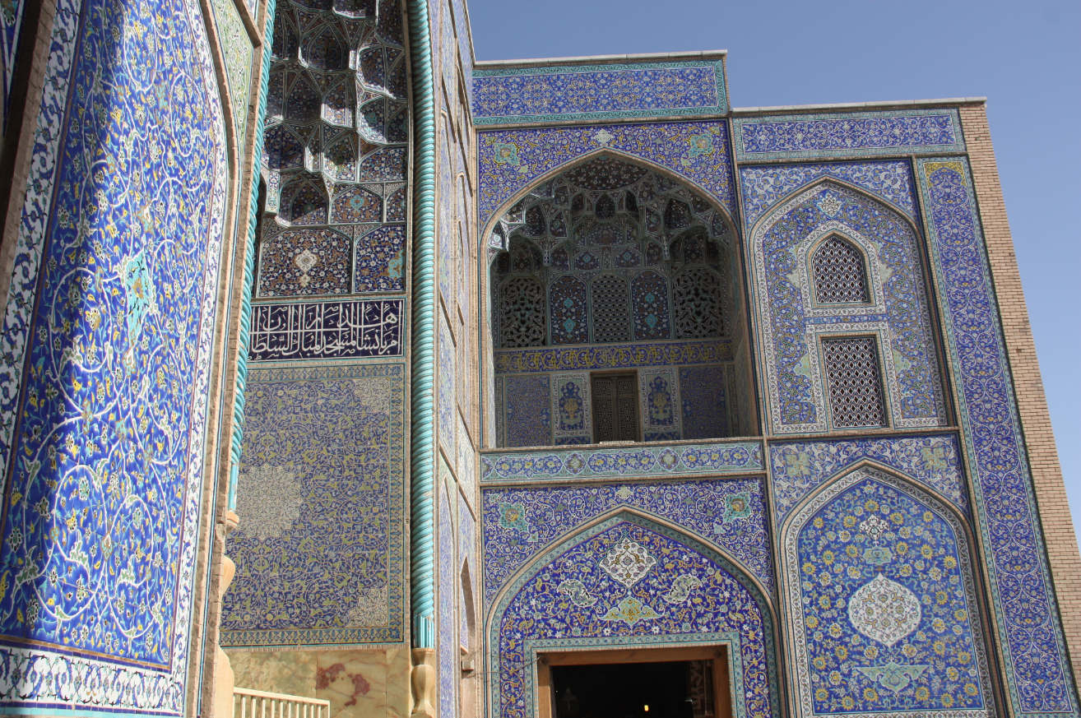

Slide 5
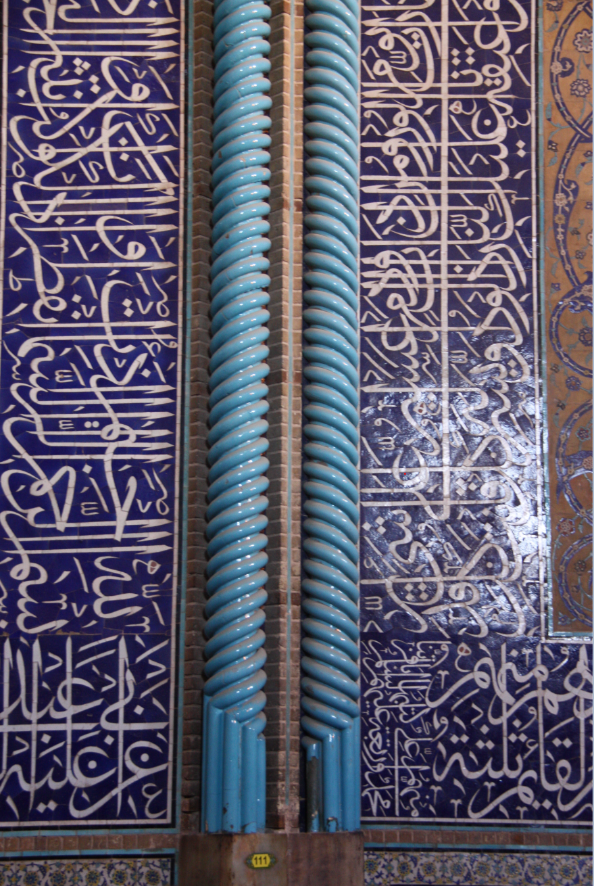
Moskeijat
Oheisessa kuvassa on seinäkoristelua Masjed-e Sheikh Lotfollah -moskeijassa.
Islamilaisessa taiteessa on harvoin elävän olennon kuvia.
Koristeena käytetään usein kaunista kirjoitusta esimerkiksi Koraanin tekstein.

Slide 6
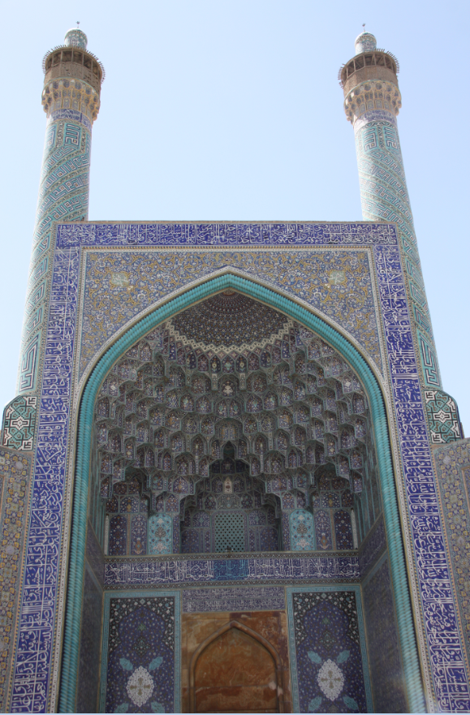
Moskeijat
Viereisessä kuvassa on Masjed-e Shah -moskeija Isfahanissa Iranissa.
Moskeija edustaa Safavid-dynastian aikaista tyyliä ja rakennettiin šaahi Abbasin aikaan 1611–1629.
Moskeijan seinät, katto ja holvit on sisältä koristeltu monivärisillä ja kuviollisilla mosaiikeilla.

Slide 7
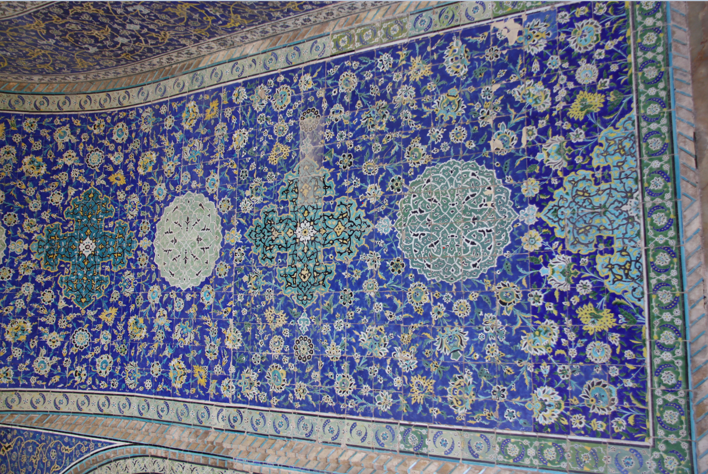

Slide 8
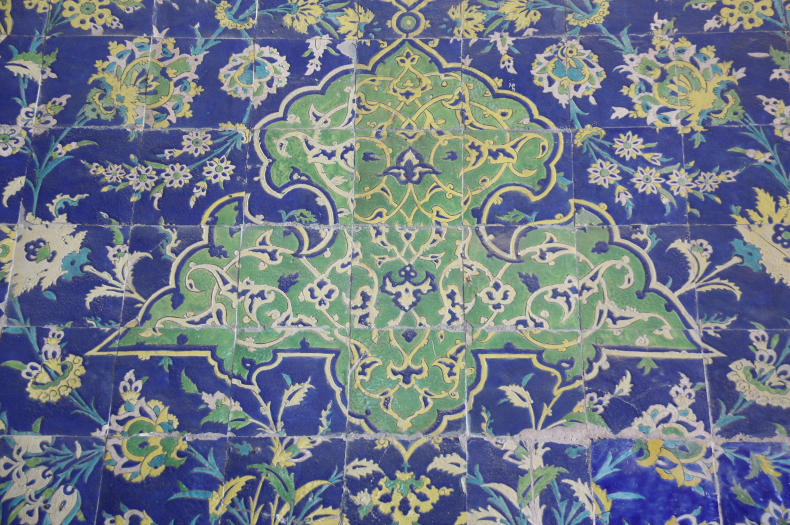

Slide 9
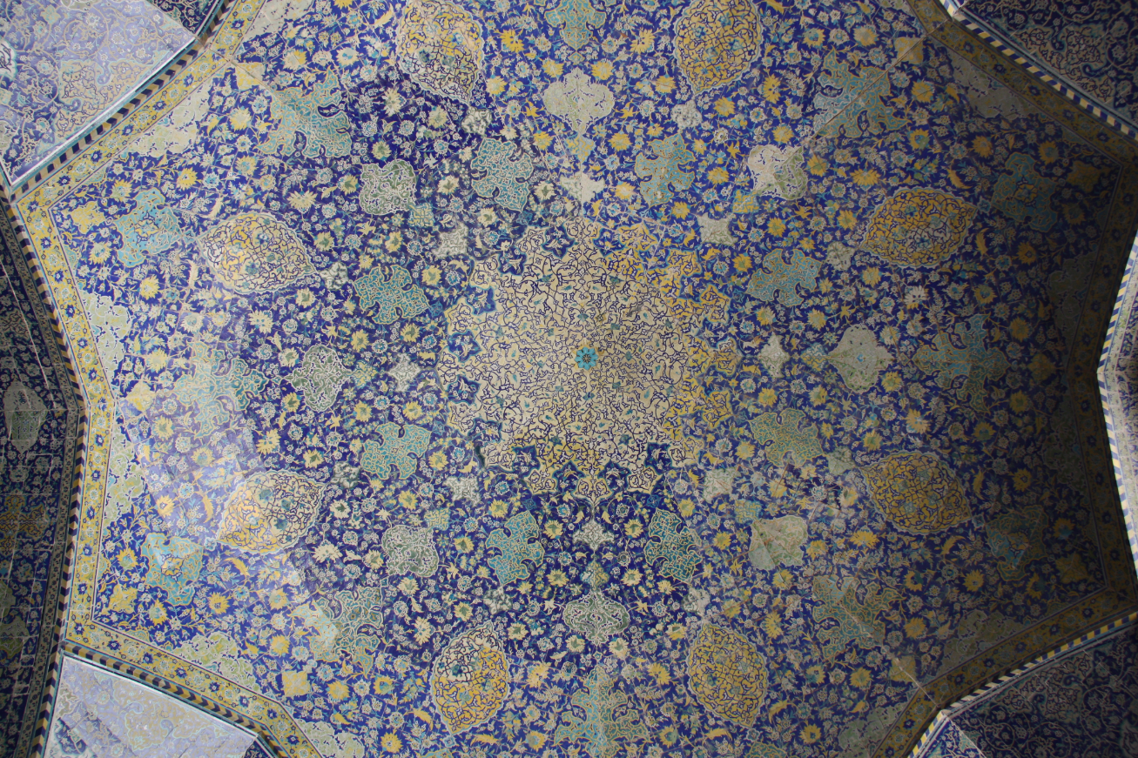

Slide 10
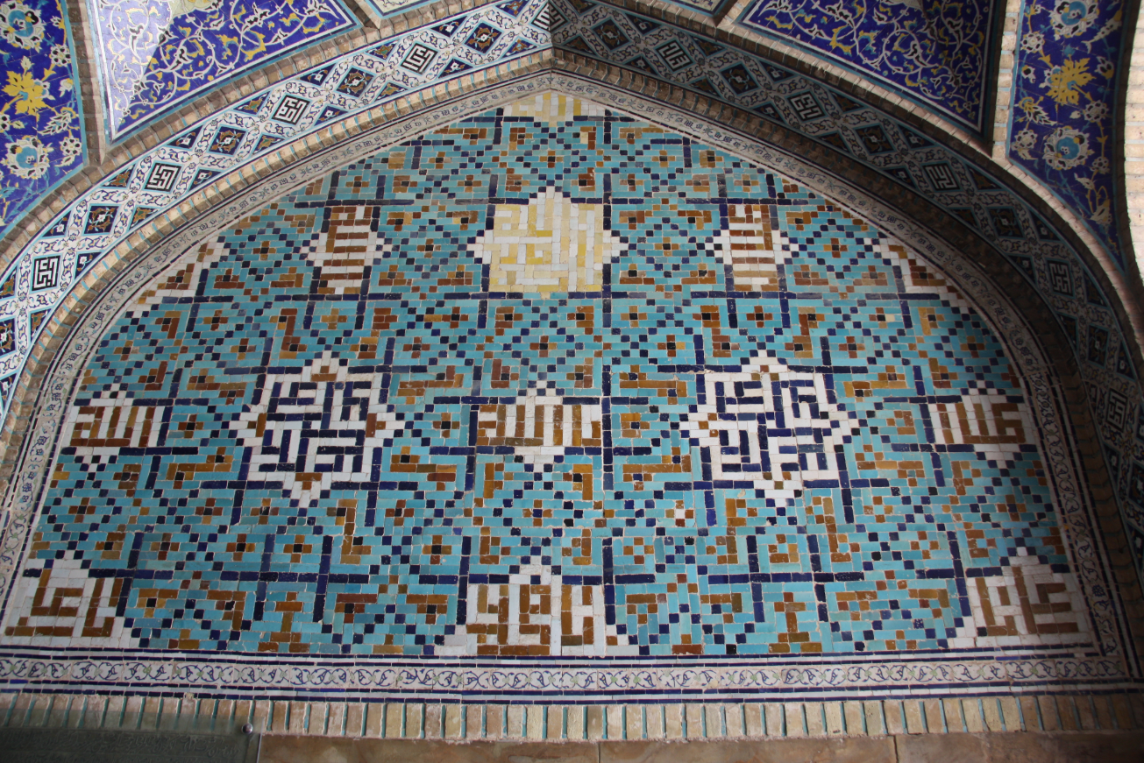

Slide 11
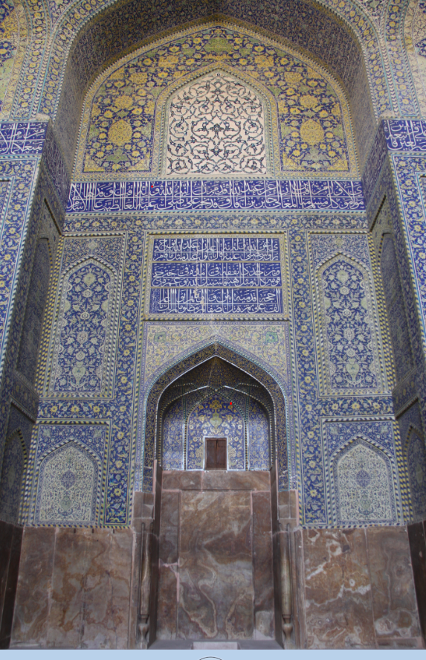
Mihrab
Islamissa rukoillaan viidesti päivässä kohti pyhää kaupunkia eli Mekkaa.
Mihrab, rukoussyvennys, osoittaa rukoussuunnan moskeijassa.
Mihrabin yläkaari on usein simpukankuoren muotoinen.

Slide 12
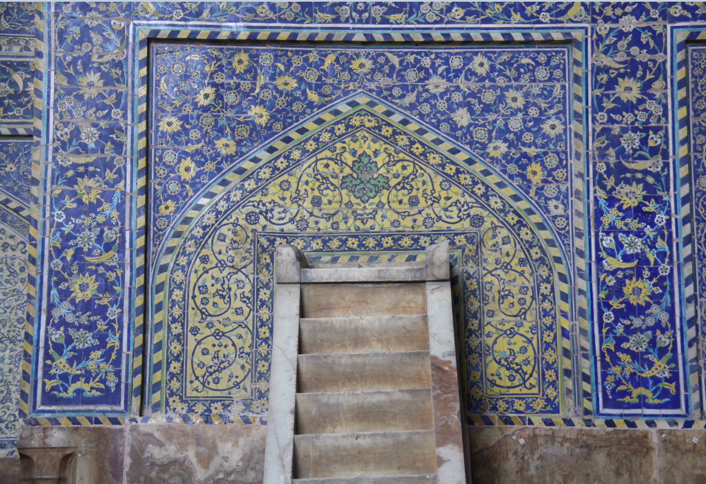
Minbar on koroke, josta imaami eli moskeijan johtaja pitää puheen.

